Slide 1
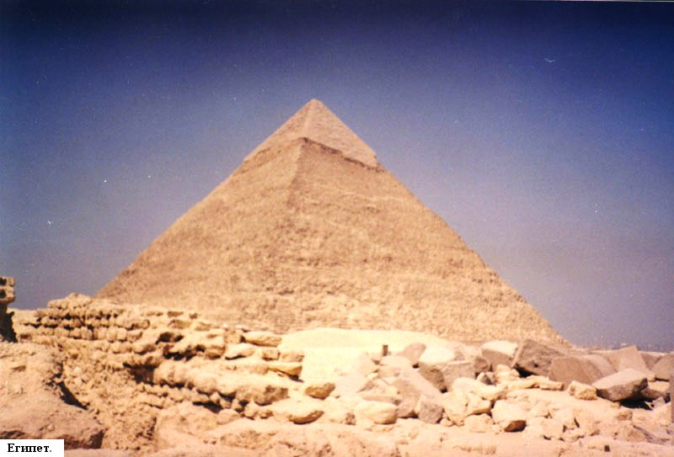
Тест-тренажер по теме «Древний египет» 2.

Slide 2
№1 Что называется религией?
1) вера в силы природы;
2)сила, с помощью которой одни эксплуатировали других;
3) вера в сверхъестественные существа, духов, богов.
1
2
3
4

Slide 3
№2 Бог Солнца, самый могущественный
из богов Древнего Египта:
1)Осирис;
2)Амон-Ра;
3)Сет.
1
2
3
4

Slide 4
№3 Мифический царь Египта, научивший египтян выращивать зерно и виноград, печь хлеб: 1) Тутанхамон; 2)Амон-Ра; 3) Осирис.
1
2
3
4

Slide 5
№4 С каким явлением природы древние египтяне связывали смерть Осириса? 1) с землетрясением; 2) с разливом Нила; 3) с засухой.
1
2
3
4

Slide 6
№5 «Жилище» для богов в Древнем Египте: 1)саркофаг; 2)пирамида; 3) гробница 4)храм.
1
2
3
4

Slide 7
№6 Самый главный, могущественный бог Древнего Египта: 1)бог Земли; 2)бог царства мертвых; 3) бог неба 4)бог Солнца.
1
2
3
4

Slide 8
№7Служители богов в Древнем Египте: 1) фараоны; 2) вельможи; 3) жрецы.
1
2
3
4

Slide 9
№8 Кого, по представлениям древних египтян, Осирис пропускал в царство мертвых? 1)всех, кто при жизни творил добро 2)только жрецов; 3)только фараонов;
1
2
3
4

Slide 10
№9 Существо с телом льва и головой человека, «охранявшее» гробницы египетских фараонов? 1) Хеопс; 2) Апис; 3) Сфинкс. .
1
2
3
4

Slide 11
№10 Кого древние египтяне считали «живым богом»?
1) фараона;
2) главного жреца;
3)Амон-Ра.
1
2
3
4

Slide 12
№11 Египетский фараон, которому была построена самая большая пирамида: 1)Эхнатон; 2)Хеопс; 3)Тутанхамон.
1
2
3
4

Slide 13
№12
Кто служил колесничим в армии Древнего Египта?
1) рабы;
2) жрецы;
3) вельможи.
1
2
3
4

Slide 14
№13
Кто набирался в армию в Древнем Египте?
1) каждый второй раб;
2) каждый десятый юноша-египтянин;
3)все вельможи.
1
2
3
4

Slide 15
Источники:
Кишенкова О.В. Сборник тематических тестов. История Древнего мира. 5 класс
http://history-of-arts.narod.ru/lec5.html
http://www.rastu.ru/my/sanshain/albums/13958/
http://lisyonok.ucoz.ru/index/smiles_arbuz/0-84
Использован шаблон
Павловой Анели Васильевны
учитель истории МБОУ СОШ № 12
г. Вышнего Волочка Тверской обл.
Кононенко З.П.
учитель истории МБОУ Заветинская СОШ № 1
.

